Slide 1



Desenvolvimento de Aplicativo Mobile
Material base desenvolvido pelo Prof. Raphael Barreto
raphael.b.oliveira@docente.senai.br
2026
SENAI - SAPUCAÍ

Slide 2
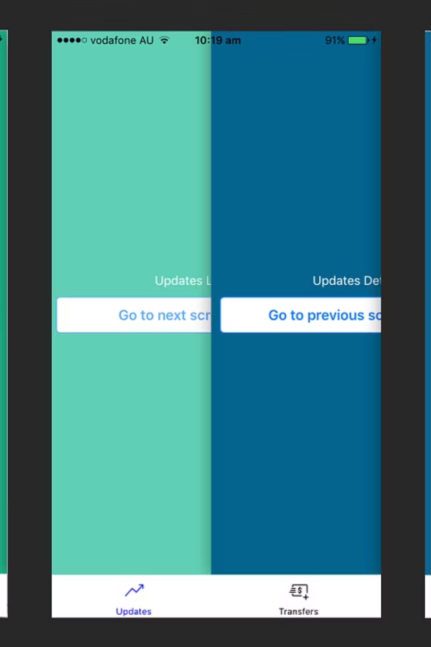
Navegação em Stack e Empilhamento de Telas
Desenvolvimento Mobile com React Native e Expo Router
SENAI 2026
MÓDULO 9

Slide 3
Sumário
1
Introdução à Navegação Mobile
Conceitos fundamentais e diferenças entre navegação web e mobile
2
Configuração Inicial
Estrutura de pastas, arquivos e primeiras configurações do projeto
3
Stack Navigation
Implementação e uso do sistema de navegação em pilha
4
Personalização Visual
Customização de headers, cores e elementos visuais da navegação
5
Métodos de Navegação
Navigate, Push, Replace e suas aplicações práticas
6
Implementação Prática
Código completo e exemplos funcionais do projeto

Slide 4

CAPÍTULO 01
Introdução à Navegação Mobile
Compreendendo os fundamentos da navegação em aplicativos móveis e suas diferenças em relação ao desenvolvimento web tradicional

Slide 5
Navegação Web vs Mobile: Diferenças Fundamentais
A navegação em aplicativos móveis apresenta características distintas da navegação em navegadores web. Enquanto na web utilizamos URLs e o histórico do navegador, nos dispositivos móveis trabalhamos com conceitos como pilhas de telas (stacks), abas (tabs) e gavetas (drawers).
No desenvolvimento web com React, estamos acostumados a usar bibliotecas como React Router DOM para gerenciar rotas. No React Native, utilizamos o Expo Router, que oferece uma abordagem baseada em arquivos, onde a estrutura de pastas define automaticamente as rotas da aplicação.

Slide 6
Tipos de Navegação em Aplicativos Móveis
Stack Navigation
Nesta aula, vamos focar no tipo de navegação mais próximo do que conhecemos no desenvolvimento web: a Stack Navigation. Este é o padrão mais comum em aplicativos móveis e serve como base para entender os demais tipos.
Sistema de empilhamento de telas, permitindo navegação sequencial com histórico
Tab Navigation
A stack funciona como uma pilha de pratos: você adiciona telas no topo e pode removê-las voltando para as anteriores. Esse comportamento natural está presente na maioria dos aplicativos que você usa diariamente.
Navegação por abas na parte inferior ou superior da tela
Drawer Navigation
Menu lateral deslizante com opções de navegação

Slide 7
O Expo Router: Roteamento Baseado em Arquivos
O Expo Router revoluciona a forma como criamos navegação em aplicativos React Native ao adotar um sistema de roteamento baseado em arquivos, similar ao que você encontra em frameworks como Next.js.
Vantagens da Abordagem
Como Funciona
Estrutura intuitiva e fácil de entender
Menos código de configuração necessário
Rotas definidas automaticamente pela estrutura de pastas
Deep linking nativo sem configuração adicional
Melhor organização e manutenção do código
Cada arquivo na pasta app/ se torna automaticamente uma rota. O nome do arquivo define o caminho da URL, e a estrutura de pastas cria rotas aninhadas naturalmente.
O arquivo especial _layout.jsx permite configurar a navegação e compartilhar elementos visuais entre diferentes telas.

Slide 8
CAPÍTULO 02
Configuração Inicial do Projeto
Preparando a estrutura de arquivos e organizando os componentes para implementar a navegação

Slide 9
Estrutura de Pastas no Expo Router
A organização de arquivos em um projeto Expo Router segue convenções específicas que diferem do React tradicional. Compreender essa estrutura é fundamental para o desenvolvimento eficiente.
A pasta app/ é o coração da aplicação, onde residem todas as telas e configurações de navegação. Diferentemente de colocar páginas em uma pasta components/ ou pages/, aqui elas ficam diretamente na raiz do app, e seus nomes de arquivo definem as rotas.

Slide 10

Convenções de Nomenclatura de Arquivos
index.jsx
_layout.jsx
nome-da-tela.jsx
A página inicial da aplicação, equivalente à rota /. Este é sempre o primeiro arquivo carregado quando o app abre.
Arquivo especial que configura a navegação e elementos compartilhados. O underscore indica que não é uma rota acessível.
Arquivos de telas individuais. Use letras minúsculas e separe palavras com hífen. O nome do arquivo é exatamente o nome da rota.
Importante: Diferente dos componentes React tradicionais que usam PascalCase (ex: HomePage.jsx), as telas no Expo Router devem usar kebab-case (ex: home-page.jsx) porque o nome do arquivo se torna parte da URL.

Slide 11
Criando os Arquivos Iniciais
Para começar, vamos criar a estrutura básica do nosso projeto com os seguintes arquivos na pasta app/:
_layout.jsx - Configuração da navegação
index.jsx - Tela inicial (Home)
App/components/:
product-detail.jsx - Detalhes do produto
products.jsx - Tela de produtos
settings.jsx - Tela de configurações
user.jsx - Tela de usuário
styles/:
styles.js - estilo do projeto
Cada arquivo conterá um componente simples com texto e cor de fundo diferente para facilitar a identificação durante os testes de navegação.

Slide 12
Criando o componente _layout
Para nossos testes iniciais, vamos criar componentes básicos que exibem apenas texto e uma cor de fundo. Isso nos permite focar na navegação sem nos preocuparmos com conteúdo complexo.
Exemplo: _layout.jsx (configuração de navegação)
import { Text } from "react-native"
export default function RootLayout(){
return <Text>Navegação</Text>
}

Slide 13
Criando Componentes de Tela Simples
Para nossos testes iniciais, vamos criar componentes básicos que exibem apenas texto e uma cor de fundo. Isso nos permite focar na navegação sem nos preocuparmos com conteúdo complexo.
Exemplo: index.jsx (Home)
Cada tela usa o mesmo padrão: um View centralizado com uma cor de fundo única e um Text identificando a tela.
import { Text, View } from "react-native"
import { styles } from "../styles/styles"
export default function Home() {
return (
<View style={[styles.container,
{ backgroundColor: "#FAEDCB" }]}>
<Text>Home</Text>
</View>
)
}
As cores diferentes (amarelo para Home, azul para Settings, verde para User) facilitam a identificação visual ao navegar entre as telas durante o desenvolvimento.

Slide 14
Arquivo de Estilos Compartilhados
Vamos criar um arquivo styles/styles.js com estilos reutilizáveis para todas as nossas telas, mantendo a consistência visual e facilitando a manutenção.
O estilo container centraliza o conteúdo tanto horizontal quanto verticalmente usando Flexbox. Este é um padrão muito comum em aplicativos móveis.
import { StyleSheet } from "react-native"
export const styles = StyleSheet.create({
container: {
flex: 1,
justifyContent: "center",
alignItems: "center"
}
})
A propriedade flex: 1 faz com que o componente ocupe todo o espaço disponível na tela, essencial para que o layout funcione corretamente.

Slide 15
CAPÍTULO 03
Implementando Stack Navigation
Configurando o sistema de navegação em pilha e conectando todas as telas do aplicativo

Slide 16
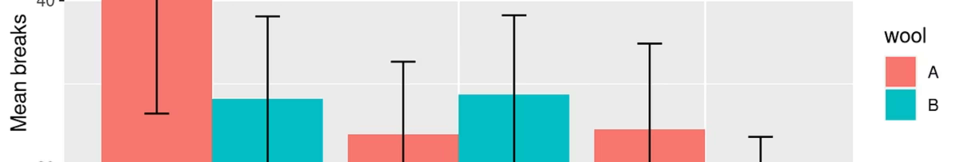
O Conceito de Stack (Pilha)
A navegação em stack funciona exatamente como uma pilha de pratos: você adiciona itens no topo (push) e remove sempre do topo também (pop). Esse é o comportamento padrão da navegação "para frente" e "para trás" nos aplicativos móveis.
Características da Stack
Como Funciona
Mantém histórico de navegação
Botão "voltar" automático
Transições animadas entre telas
Gestão eficiente de memória
Estado preservado ao navegar
Quando você navega de uma tela para outra, a nova tela é "empilhada" sobre a anterior. A tela anterior permanece na memória, mas não visível. Ao pressionar voltar, a tela do topo é removida, revelando a anterior.

Slide 17
Configurando o _layout.jsx
O arquivo _layout.jsx é onde configuramos toda a estrutura de navegação. Este arquivo é executado primeiro e envolve todas as outras telas da aplicação.
Código Inicial Básico
Começamos importando o componente Stack do Expo Router. Este componente é responsável por gerenciar toda a navegação em pilha.
import { Stack } from "expo-router"
export default function RootLayout() {
return (
<Stack>
</Stack>
)
}
O nome da função (RootLayout) pode ser qualquer um, mas o nome do arquivo deve ser exatamente _layout.jsx para que o Expo Router o reconheça.

Slide 18
Registrando Telas na Stack
Para cada tela que queremos disponibilizar na navegação, precisamos adicionar um Stack.Screen dentro do componente Stack. O atributo name deve corresponder exatamente ao nome do arquivo na pasta app/.
Pontos Importantes
import { Stack } from "expo-router"
export default function RootLayout() {
return (
<Stack>
<Stack.Screen name="index" />
<Stack.Screen name=“componentes/settings" />
<Stack.Screen name=“componentes/user" />
</Stack>
)
}
O name deve ser idêntico ao nome do arquivo (sem .jsx)
A ordem dos Stack.Screen não afeta a navegação
Apenas telas registradas aqui podem ser navegadas
O arquivo index representa a rota raiz /
Se você acabou de criar as rotas e não está vendo mudanças, pode ser necessário recarregar o simulador ou reiniciar o servidor de desenvolvimento.

Slide 19
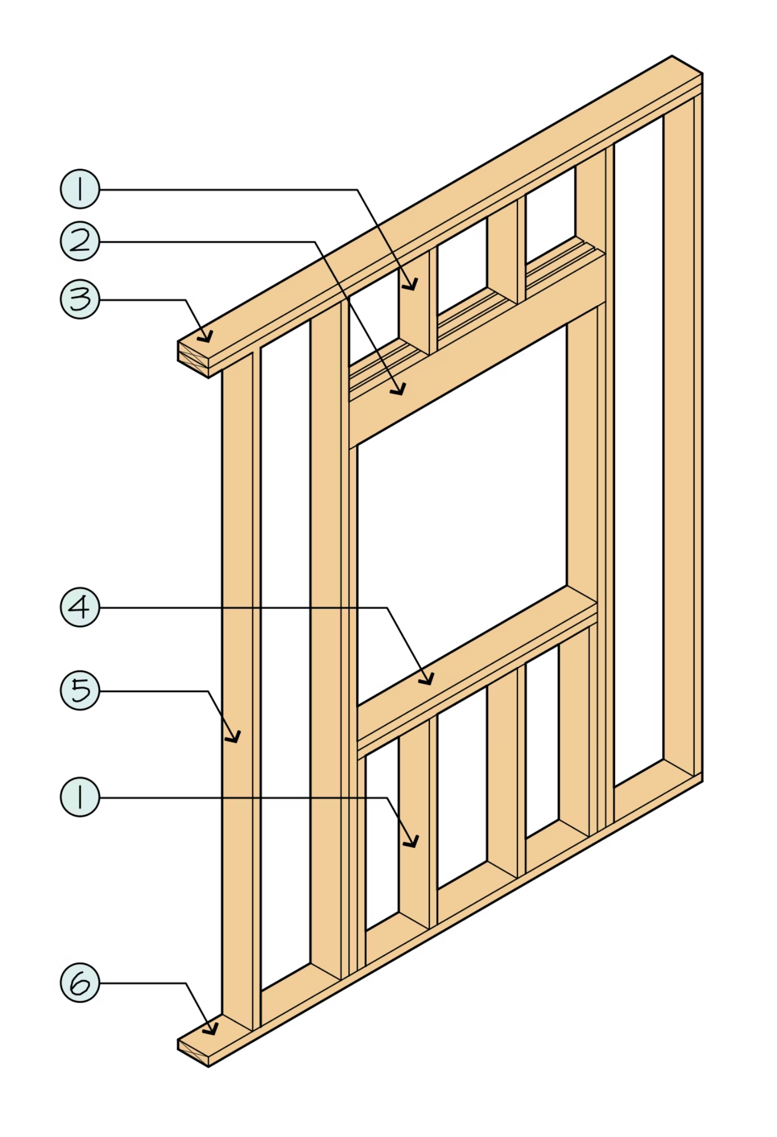
O Header Padrão
Ao configurar a Stack, você perceberá que automaticamente aparece uma barra no topo de cada tela. Esta é a Navigation Bar (ou Header), um elemento padrão dos aplicativos móveis que fornece contexto sobre onde o usuário está e permite navegação.
Elementos do Header
Por padrão, o título mostrado é o nome do arquivo, o que nem sempre é ideal. Por exemplo, o arquivo index mostraria "index" como título, mas seria mais apropriado mostrar "Home".
Título: Nome da tela atual
Botão Voltar: Aparece automaticamente quando há histórico
Ações: Espaço para botões adicionais
Felizmente, podemos personalizar facilmente o título e outros aspectos visuais do header.

Slide 20
Personalizando Títulos das Telas
Para alterar o título exibido no header, utilizamos o atributo options em cada Stack.Screen. Isso nos permite definir um título mais amigável do que o nome do arquivo.
<Stack>
<Stack.Screen name="index" options={{headerTitle: "Home"}}/>
<Stack.Screen name=“componentes/settings" options={{headerTitle: "Configurações"}}/>
<Stack.Screen name=componentes/user" options={{headerTitle: "Usuário"}}/>
</Stack>
O atributo options aceita um objeto com diversas configurações. headerTitle define o texto que aparece no centro do header.
Agora, em vez de ver "index", "settings" e "user", o usuário verá títulos mais descritivos em português: "Home", "Configurações" e "Usuário".
Esta é apenas uma das muitas opções de personalização disponíveis para o header.

Slide 21
CAPÍTULO 04
Personalização Visual da Navegação
Customizando cores, estilos e aparência dos elementos de navegação para criar uma identidade visual consistente

Slide 22
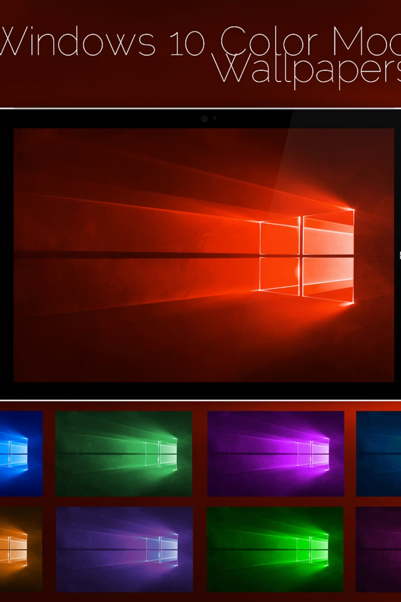
Entendendo as Barras do Aplicativo
Um aplicativo móvel possui duas barras importantes na parte superior da tela, cada uma com função e configuração distintas. É fundamental entender a diferença entre elas para personalizar corretamente.
Status Bar
Navigation Bar (Header)
A barra no topo absoluto da tela que mostra informações do sistema: hora, bateria, sinal Wi-Fi, notificações. Esta barra é controlada pelo sistema operacional.
A barra logo abaixo da Status Bar, específica do aplicativo. Mostra o título da tela atual, botão voltar e ações disponíveis. Totalmente configurável pelo desenvolvedor.
Parte do aplicativo
Título e navegação
Totalmente customizável
Sempre visível
Informações do sistema
Customizável via código

Slide 23
Configurando Estilos Globais do Header
Em vez de configurar cada tela individualmente, podemos definir estilos globais usando screenOptions no componente Stack. Essas configurações se aplicam a todas as telas da stack.
<Stack screenOptions={{headerStyle: {backgroundColor: "#E94560"}, headerTintColor: "#FFFFFF"}}>
<Stack.Screen name="index" options={{ headerTitle: "Home" }} />
<Stack.Screen name=“componentes/settings" options={{ headerTitle: "Configurações" }} />
<Stack.Screen name=“componentes/user" options={{ headerTitle: "Usuário" }} />
</Stack>
Propriedades Importantes
headerStyle - Define estilos do container do header, como cor de fundo, altura, sombras, etc.
headerTintColor - Define a cor do texto e ícones no header (título, botão voltar).
Note que headerTintColor fica no mesmo nível que headerStyle, não dentro dele.

Slide 24
Ocultando o Header
Em alguns casos, você pode querer ocultar completamente o header, especialmente para telas de splash, login ou telas com navegação customizada.
Ocultar Globalmente
<Stack
screenOptions={{
headerShown: false
}}
>
Esta configuração oculta o header de todas as telas.
Atenção: Ocultar o header remove também o botão de voltar. Certifique-se de fornecer uma forma alternativa de navegação quando necessário.

Slide 25
Personalizando a Status Bar
A Status Bar é controlada através do componente StatusBar do Expo. Podemos personalizar sua aparência para harmonizar com o design do aplicativo.
import { Stack } from "expo-router"
import { StatusBar } from "expo-status-bar"
export default function RootLayout() {
return (
<>
<StatusBar
style="light"
backgroundColor="#E94560"
/>
<Stack
screenOptions={{ headerStyle: { backgroundColor: "#E94560" }, headerTintColor: "#FFFFFF", headerShown: true }}>
<Stack.Screen name="index" options={{ headerTitle: "Home" }} />
<Stack.Screen name=“componentes/settings" options={{ headerTitle: "Configurações" }} />
<Stack.Screen name=“componentes/user" options={{ headerTitle: "Usuário" }} />
</Stack>
</>
)
}
Propriedades da Status Bar
style - Define se os ícones serão claros ("light") ou escuros ("dark"). Use "light" para fundos escuros e "dark" para fundos claros.
backgroundColor - Cor de fundo da Status Bar. Funciona apenas no Android; no iOS, a Status Bar é sempre translúcida.
Usamos um Fragment (<>) para envolver ambos os componentes, já que o return só pode retornar um elemento raiz.

Slide 26
Harmonizando as Cores
Para criar uma experiência visual coesa, é importante que a Status Bar e o Header compartilhem a mesma cor ou cores complementares. Isso cria continuidade visual e profissionalismo.
Status Bar
Header
Resultado
Cor de fundo + ícones claros/escuros
Mesma cor de fundo + texto branco
Interface unificada e profissional
backgroundColor="#E94560"style="light"
backgroundColor="#E94560"headerTintColor="#FFFFFF"
As duas barras parecem uma única barra integrada

Slide 27
CAPÍTULO 05
Navegando Entre Telas
Implementando navegação com Links e Router: duas abordagens para mover-se entre as telas do aplicativo

Slide 28

Duas Formas de Navegar
O Expo Router oferece duas abordagens principais para navegar entre telas, cada uma adequada para situações diferentes. Entender quando usar cada uma é fundamental para criar uma experiência de usuário fluida.
Componente Link
Router Programático
Usado quando a navegação é iniciada diretamente pelo usuário através de um toque ou clique. Similar à tag <a> do HTML.
Usado quando a navegação precisa acontecer após alguma lógica, como validação, requisição de API ou processamento de dados.
Navegação declarativa
Acionada por interação do usuário
Mais simples de implementar
Ideal para botões e menus
Navegação imperativa
Acionada por código
Mais flexível e poderosa
Ideal para fluxos complexos

Slide 29
Navegação com Link
O componente Link é a forma mais simples e direta de criar navegação. Funciona de maneira similar aos links de páginas web, mas otimizado para aplicativos móveis. Vamos inserir o código na página index.jsx:
Implementação Básica
import { Text, View } from "react-native"
import { styles } from "../styles/styles"
import { Link } from "expo-router"
export default function Home() {
return (
<View style={[styles.container, { backgroundColor: "#FAEDC8" }]}>
<Text>Home</Text>
<Link href=“/components/user">Ir para Usuários</Link>
</View>
)
}

Slide 30

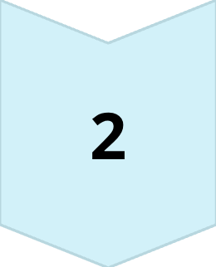

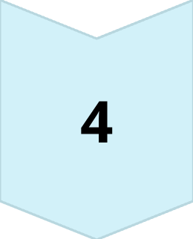
Estrutura de Rotas
É importante compreender como os nomes de arquivos se traduzem em rotas para usar o Link corretamente.
O arquivo index.jsx é especial: ele representa a rota raiz /. Todos os outros arquivos criam rotas com seus próprios nomes.
index.jsx
Rota: /
Nomes com hífen se tornam rotas com hífen. O nome do arquivo deve corresponder exatamente ao que você coloca no href, incluindo maiúsculas e minúsculas (embora a convenção seja usar minúsculas).
settings.jsx
Rota: /settings
user.jsx
Rota: /user
product-detail.jsx
Rota: /product-detail

Slide 31
Encadeando Navegação
Você pode criar cadeias de navegação colocando Links em várias telas diferentes. Cada navegação adiciona uma nova tela à pilha, permitindo que o usuário volte através do histórico.
De Home para User
// index.jsx
<Link href=“/components/user">Ir para Usuários</Link>
De User para Settings
// user.jsx
<Link href=“/components/settings">Ir para Configurações</Link>

Slide 32
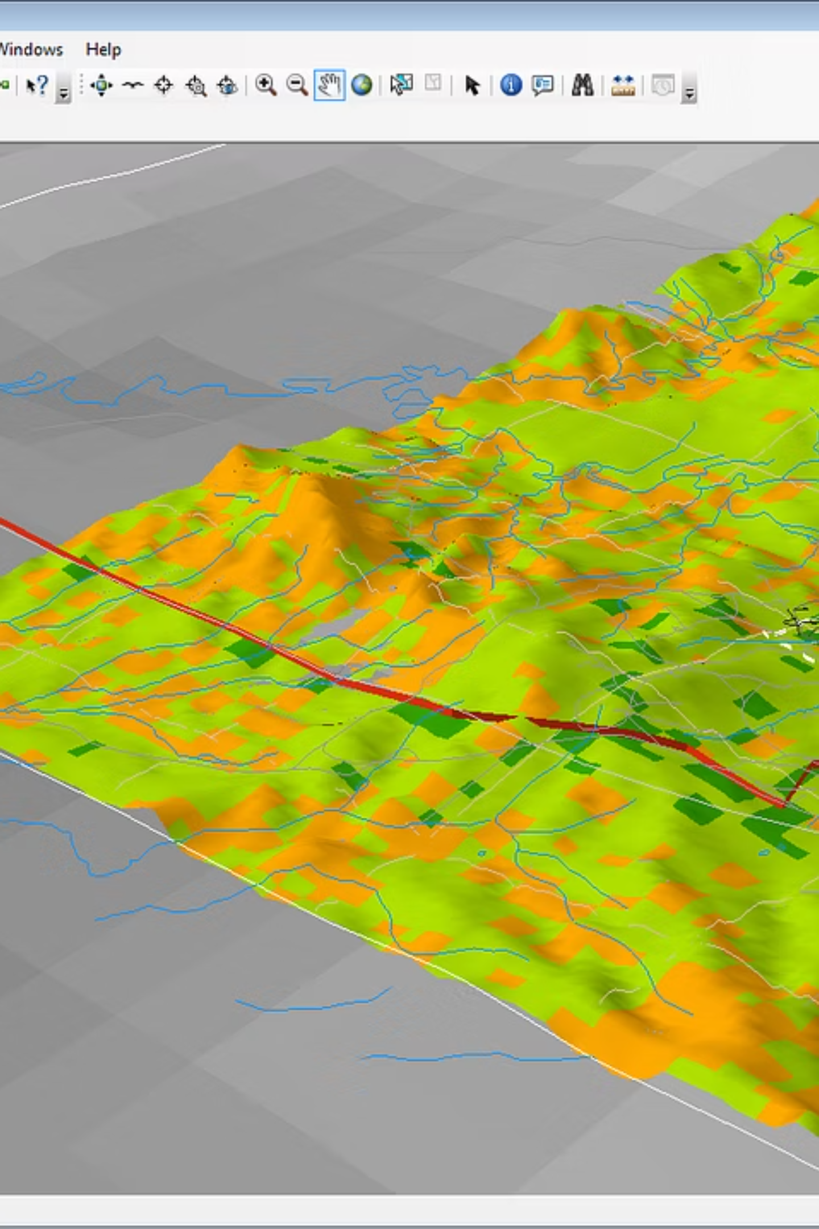
Navegação Programática com Router
Quando você precisa navegar após executar alguma lógica - como validar um formulário, fazer uma requisição, ou processar dados - o router programático é a solução ideal.
O objeto router fornece métodos para controlar a navegação através de código JavaScript, oferecendo mais flexibilidade do que o componente Link.

Slide 33
Implementando Router Programático (settings)
import { Pressable, Text, View } from "react-native"
import { styles } from "../../styles/styles"
import { router } from "expo-router"
export default function Settings() {
const goToHome = () => {
router.navigate("/")
}
return (
<View style={[styles.container, { backgroundColor: "#FAC124FF" }]}>
<Text>Configurações</Text>
<Pressable onPress={goToHome}>
<Text>Voltar para Home</Text>
</Pressable>
</View>
)
}

Slide 34
Entendendo a Navegação Programática
O exemplo anterior demonstra como o objeto router nos permite controlar a navegação do aplicativo de forma imperativa, acionando transições de tela após a execução de alguma lógica ou evento.
Importação do Router
Função de Navegação
A linha import { router } from "expo-router" é fundamental para ter acesso aos métodos de navegação programática.
A função goToHome encapsula a lógica de navegação, sendo disparada pelo componente Pressable.
Método navigate
Interação com Pressable
router.navigate("/") é o comando que direciona o usuário para a rota especificada (neste caso, a rota raiz que corresponde à tela "Home").
O componente Pressable, junto com o evento onPress, permite que o usuário acione a navegação programática ao interagir com o elemento.

Slide 35
Exemplo com Lógica Prévia
Um caso comum é validar dados antes de permitir a navegação. Com o router programático, isso é simples e direto.
Este exemplo mostra um fluxo completo onde a navegação só acontece após várias etapas serem concluídas com sucesso.
const handleSubmit = async () => {
// 1. Valida os dados
if (!validateForm()) {
alert("Preencha todos os campos")
return
}
// 2. Faz requisição
const result = await api.save(data)
// 3. Se sucesso, navega
if (result.success) {
router.navigate("/success")
} else {
alert("Erro ao salvar")
}
}
Com o componente Link, seria impossível implementar essa lógica, pois a navegação aconteceria imediatamente ao toque.
O router dá controle total sobre quando e como a navegação ocorre.

Slide 36
CAPÍTULO 06
Métodos de Navegação
Navigate, Push e Replace: entendendo as diferenças e quando usar cada método

Slide 37
Três Formas de Adicionar Telas à Pilha
O Expo Router oferece três métodos principais para navegar entre telas, cada um com comportamento diferente em relação à pilha de navegação. A escolha do método correto impacta diretamente a experiência do usuário.

Slide 38
Navigate: Reutilizando Telas na Pilha
O método navigate é inteligente: ele verifica se a tela de destino já existe na pilha. Se existir, remove todas as telas acima dela e retorna para aquela instância. Se não existir, adiciona uma nova.
Como Funciona
Quando Usar
Navegação em menus principais
Evitar duplicação de telas
Comportamento similar à navegação web
Quando você quer "limpar" o histórico
router.navigate("/settings")
Estado da pilha: [Home, User, Settings]
Executando: router.navigate("/user")
Vantagens
Resultado: [Home, User]
Previne pilhas muito profundas
Economiza memória
Comportamento previsível
A tela Settings foi removida e voltamos para o User que já existia.

Slide 39

Push: Sempre Adicionando Nova Tela
O método push sempre adiciona uma nova instância da tela no topo da pilha, mesmo que ela já exista em outro lugar. Cada push cria uma nova entrada no histórico.
Como Funciona
Quando Usar
router.push("/settings")
Navegação linear (passo a passo)
Formulários multi-etapas
Quando cada visita é independente
Padrão para aplicativos móveis
Estado da pilha: [Home, User]
Executando: router.push("/user")
Características
Resultado: [Home, User, User]
Botão voltar sempre funciona
Histórico completo preservado
Pode criar pilhas profundas
Uma nova instância de User foi adicionada, mesmo já existindo uma na pilha.
Recomendação: Quando em dúvida, use push. É o comportamento mais comum e esperado em aplicativos móveis, garantindo que o usuário sempre possa voltar.

Slide 40
Replace: Substituindo a Tela Atual
O método replace substitui a tela atual pela nova, removendo a atual da pilha. Isso impede que o usuário volte para a tela anterior usando o botão voltar.
Como Funciona
Quando Usar
Após login/logout: não voltar para tela de login
Após splash screen: não voltar para a tela inicial
Após erro: não voltar para tela de erro
Fluxos irreversíveis: confirmação de pagamento
router.replace("/home")
Estado da pilha: [Home, Login, Loading]
Executando replace em Loading: router.replace("/dashboard")
Importante
Resultado: [Home, Login, Dashboard]
Use com cautela! Impede navegação reversa pode confundir usuários se não for intencional.
Loading foi removida e Dashboard entrou em seu lugar.

Slide 41

Comparação Visual dos Métodos
Push
Adiciona nova instância preservando histórico completo.
Navigate
Replace
Reutiliza telas, remove intermediárias e otimiza memória.
Substitui a tela atual sem aumentar a pilha.

Slide 42
Aplicando Métodos no Link
Os três métodos de navegação também estão disponíveis no componente Link, não apenas no router programático. Basta adicionar o atributo correspondente.
Navigate (padrão)
Push
Replace
<Link href="/user">
Ir para Usuários
</Link>
<Link href="/user" push>
Ir para Usuários
</Link>
<Link href="/home" replace>
Voltar ao início
</Link>
Sem especificar método, o Link usa navigate por padrão.
Adiciona nova instância da tela.
Substitui a tela atual.
A escolha entre usar Link ou router programático depende da sua necessidade: Link para navegação direta, router para navegação com lógica adicional.

Slide 43
CAPÍTULO 07
Código Completo do Projeto
Implementação prática passo a passo de todos os conceitos apresentados

Slide 44

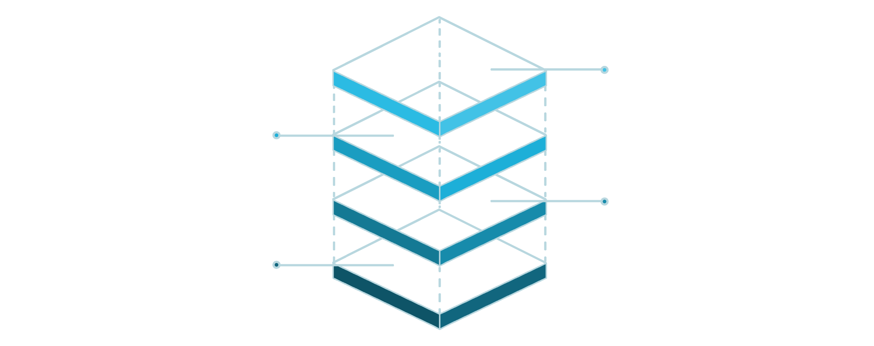
Estrutura Final do Projeto
Agora que compreendemos todos os conceitos, vamos ver o código completo e funcional do projeto. Esta implementação integra navegação em stack, personalização visual e diferentes métodos de navegação.
Pasta styles
styles.js com temas e estilos
Pages
index, settings, user, products, product-detail
_layout.jsx
Define layout e navegação global
Pasta app
Contém páginas e layouts principais

Slide 45
Arquivo: app/_layout.jsx
Este é o arquivo principal que configura toda a navegação do aplicativo, incluindo a stack, personalização do header e da status bar.
import { Stack } from "expo-router"
import { StatusBar } from "expo-status-bar"
export default function RootLayout() {
return (
<>
<StatusBar style="light" backgroundColor="#E94560" />
<Stack screenOptions={{ headerStyle: { backgroundColor: "#E94560" }, headerTintColor: "#FFFFFF" }}>
<Stack.Screen name="index" options={{ headerTitle: "Home" }} />
<Stack.Screen name="components/settings" options={{ headerTitle: "Configurações" }}/>
<Stack.Screen name="components/user" options={{ headerTitle: "Usuário" }}/>
<Stack.Screen name="components/products" options={{ headerTitle: "Produtos" }} />
<Stack.Screen name="components/product-detail" options={{ headerTitle: "Detalhes do Produto" }} />
</Stack>
</>
)
}

Slide 46
Arquivo: styles/styles.js
Arquivo de estilos compartilhado entre todas as telas, promovendo consistência visual e facilitando manutenção.
Explicação dos Estilos
import { StyleSheet } from "react-native"
export const styles = StyleSheet.create({
container: {
flex: 1,
justifyContent: "center",
alignItems: "center"
}
})
flex: 1 - Faz o container ocupar todo o espaço disponível
justifyContent: "center" - Centraliza verticalmente
alignItems: "center" - Centraliza horizontalmente
Este é um padrão muito comum em apps mobile para centralizar conteúdo na tela.

Slide 47
Arquivo: app/index.jsx (Home)
A tela inicial do aplicativo, servindo como ponto de entrada. Inclui navegação usando o componente Link com método push.
import { Text, View } from "react-native"
import { styles } from "../styles/styles"
import { Link } from "expo-router"
export default function Home() {
return (
<View style={[styles.container, { backgroundColor: "#FAEDCB" }]}>
<Text>Home</Text>
<Link href="/components/user"> Ir para Usuários </Link>
<Link href="/components/products"> Ir para Produtos </Link>
</View>
)
}

Slide 48
Arquivo: app/user.jsx
Tela de usuário com navegação para a tela de configurações, também utilizando Link com push.
import { Text, View } from "react-native"
import { styles } from "../../styles/styles"
import { Link } from "expo-router"
export default function User() {
return (
<View style={[styles.container, { backgroundColor: "#F6B400FF" }]}>
<Text>User</Text>
<Link href="/components/settings"> Ir para Configurações </Link>
</View>
)
}

Slide 49
Arquivo: app/settings.jsx
Tela de configurações demonstrando navegação programática com router. Inclui lógica customizada antes de navegar.
import { Pressable, Text, View } from "react-native"
import { styles } from "../../styles/styles"
import { router } from "expo-router"
export default function Settings() {
const goToHome = () => {
router.navigate("/")
}
return (
<View style={[styles.container, { backgroundColor: "#FAC124FF" }]}>
<Text>Configurações</Text>
<Pressable onPress={goToHome}>
<Text>Voltar para Home</Text>
</Pressable>
</View>
)
}

Slide 50
Diferença Entre Link e Router Neste Exemplo
Usando Link (Home e User)
Usando Router (Settings)
<Link href="/user" push>
Ir para Usuários
</Link>
const goToHome = () => {
// Lógica aqui
router.push("/")
}
<Pressable onPress={goToHome}>
Características:
Navegação imediata ao toque
Mais simples e direto
Ideal para navegação básica
Menos código necessário
Características:
Navegação após função executar
Permite lógica adicional
Ideal para fluxos complexos
Mais controle sobre quando navegar

Slide 51
Arquivos Adicionais: products.jsx
Tela de listagem de produtos. Embora não esteja conectada no fluxo principal, demonstra como adicionar novas telas ao projeto.
import { Text, View } from "react-native"
import { styles } from "../../styles/styles"
import { Link } from "expo-router"
export default function Products() {
return (
<View style={[styles.container, { backgroundColor: "#FAEDCB" }]}>
<Text>Products</Text>
<Link href="/components/product-detail"> Ver Detalhes do Produto </Link>
</View>
)
}

Slide 52
Arquivos Adicionais: product-detail.jsx
Tela de detalhes do produto, demonstrando navegação hierárquica (lista → detalhe) comum em aplicativos.
import { Pressable, Text, View } from "react-native"
import { styles } from "../styles/styles"
import { router } from "expo-router"
export default function ProductDetail() {
const goToHome = () => {
router.navigate("/")
}
return (
<View style={[styles.container, { backgroundColor: "#FACE55FF" }]}>
<Text>Detalhes do Produto</Text>
<Pressable onPress={goToHome}>
<Text> Ir para Home</Text>
</Pressable>
</View>
)
}
Padrão Lista-Detalhe
Este é um padrão muito comum em apps:
Lista de itens (products)
Clicar em um item
Ver detalhes completos
Voltar para a lista
Na próxima aula veremos como passar parâmetros para identificar qual produto está sendo visualizado.

Slide 53
Recursos Adicionais e Documentação
Documentação Oficial
Próximos Passos
Expo Router: docs.expo.dev/router
React Navigation: reactnavigation.org (base do Expo Router)
Expo SDK: docs.expo.dev
React Native: reactnative.dev
Rotas aninhadas e grupos de rotas
Parâmetros de navegação (passar dados entre telas)
Tab navigation e drawer navigation
Deep linking e URLs personalizadas
Animações de transição customizadas

Slide 54
Conclusão e Próximos Passos
O Que Você Aprendeu
Continuando Seus Estudos
Fundamentos de navegação mobile
Configuração completa do Expo Router
Implementação prática de Stack Navigation
Personalização visual avançada
Diferentes métodos de navegação
Boas práticas e otimização
Esta aula cobriu os fundamentos essenciais da navegação em stack. Nas próximas aulas, você aprenderá conceitos mais avançados como:
Rotas Aninhadas: Criar hierarquias complexas de navegação
Parâmetros de Rota: Passar dados entre telas
Tab Navigation: Navegação por abas na parte inferior
Drawer Navigation: Menu lateral deslizante
Deep Linking: Abrir telas específicas via URLs
Pratique os conceitos desta aula criando seu próprio aplicativo com múltiplas telas e diferentes fluxos de navegação. A prática é essencial para dominar o desenvolvimento mobile!

Slide 55

Perguntas?
Entre em contato:
raphael.b.oliveira@docente.senai.br
Obrigado pela atenção! Estou à disposição para esclarecer dúvidas e ajudar no seu aprendizado.

Slide 56
